Slide 1


AEM WEEKEND SHARING
AEM周末分享
第 252 期
为什么你至今
还是小职员？

Slide 2

AEM WEEKEND SHARING
一时心血来潮报了个口译班，其中有一位老师大概30岁，长得很漂亮，打扮也很时尚，口译功夫了得，每次都来去匆匆，中午就花5分钟的时间泡一碗面吃。后来才知道，她大学学的是历史，她的本职工作是一家公司的公关部经理，儿子已经5岁，她每天要上班、做家务、带孩子。

Slide 3

AEM WEEKEND SHARING
与我们不同的是，她拥有人事部二级口译证书，每个月都有天南海北的会议翻译任务，还兼任这家口译中心的导师。

Slide 4
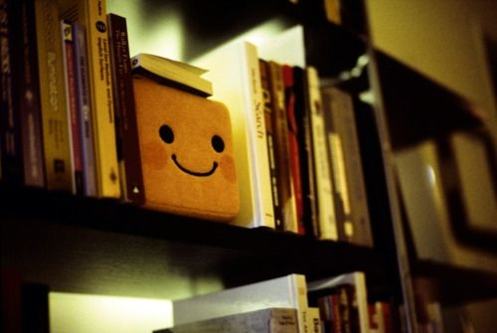
AEM WEEKEND SHARING
打开她的博客，已经更新了500多页，有2000多个帖子，全部都是每天她自己做口译练习的文章，平均每天两篇长的一篇短的，她坚持做这件事已经快10年了，非专业出身的她因为爱好英语而一直努力。

Slide 5

AEM WEEKEND SHARING
我对她表示钦佩，她说，10年前，她曾经看到一份调查报告，一个人如果要掌握一项技能，成为专家，需要不间断地练习10000个小时。当时她算了一笔账，如果每天练习5个小时，每年300天的话，那么需要7年的时间，一个人才能掌握这项技能。

Slide 6

AEM WEEKEND SHARING
她说，幸运的是，我知道自己想掌握什么技能，我只需要立马投入干起来就行了，我没有5个小时的时间，我每天只能学习3个小时，现在已经快10年了，我觉得自己差不多已经掌握了这个技能吧。

Slide 7

AEM WEEKEND SHARING
六六在微博中也提到过这个理论，她说自己就是经过7年的努力写作，才成为一名作家，披头士乐队在成名前已经举办过1200场音乐会，比尔·盖茨在发家之前已经做了7年的程序员。

Slide 8

AEM WEEKEND SHARING
可是为什么你工作了10年还只是一名小职员？为什么在家里做了7年的饭，没变成特级大厨，反而发现婚姻到了7年之痒呢？
那是因为，你没有投入精力和热情来练习一项技能。每天上班只是看报纸上网应付各种琐碎任务，大家干吗你干吗，每天做饭只是为了让家庭正常运转，并不用专业的眼光看待这件事。

Slide 9

AEM WEEKEND SHARING
不要再哀叹大学毕业之后专业就丢了，如果从初中开始算起，12年的学校教育，就算每天学习一门技能2小时，一年300天，你也只有7200小时，还有2800小时的缺口，就算你毕业后每天坚持练习1小时，你需要10年。

Slide 10

AEM WEEKEND SHARING
为什么理工科的人更容易成功？只要他们毕业后专业对口，还是做的那点事，那么他们就等于1天8小时都在练习，这2800小时，只需要1年多就填补了。可我们很多人，尤其是女人，工作的内容并不是在练习技能，大部分是琐碎的人和事，实际上，是在荒废。

Slide 11
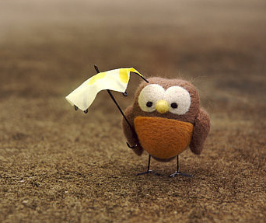
AEM WEEKEND SHARING
也许你会说，我是平凡人，我不想成为什么人，只想安安分分过日子。那只是你的错觉，时间在流逝，你每天重复重复再重复的那些行为，就是在塑造你，你不想成为什么人，可是你注定会成为什么人。

Slide 12

AEM WEEKEND SHARING
每天5个小时，如果你是用来看韩剧、网页、聊天，那么7年后，你会变成一个生活的旁观者，你最擅长的就是如数家珍地说起别人的成功和失败，自己身上找不到任何可说的东西。花1分钟想一想，曾经最想做的事情是什么，然后每天去做这件事，7年后，你会发现你已经可以靠这件事出去混饭吃了。

Slide 13

AEM WEEKEND SHARING
哪怕你喜欢逛街呢，你规定自己每天逛街3小时试试？可能一开始你觉得很高兴，每天如此，你会发现无聊，再坚持下去，你就开始琢磨了，我逛街还能发现点什么，还能搞出点什么花样？坚持下去，7年之后，你可能会成为时尚达人、形象设计专家、街拍摄影师、服装买手……
生命中的下一个7年，下一个10000小时，你打算怎样度过？

Slide 14


AEM WEEKEND SHARING
周末愉快！
共创 共进 共赢 共享
AEM科技人力资源部

